Slide 1
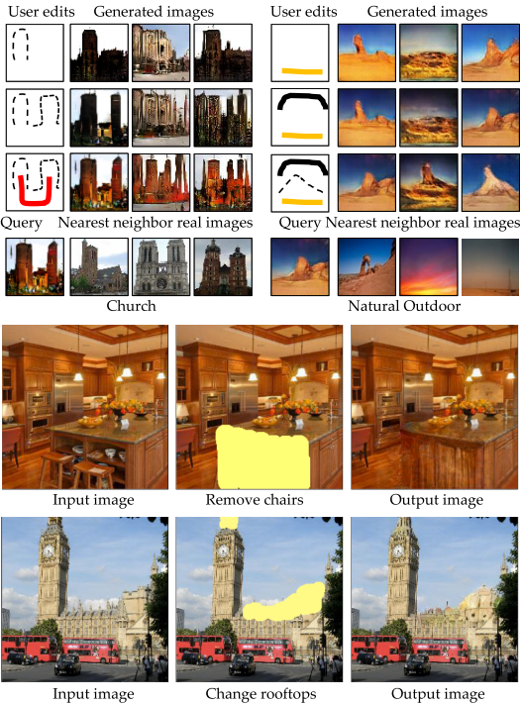
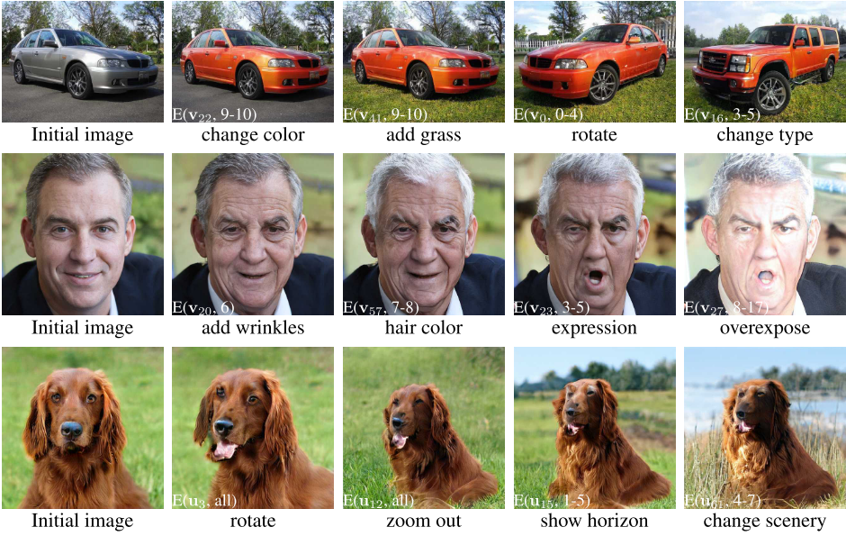
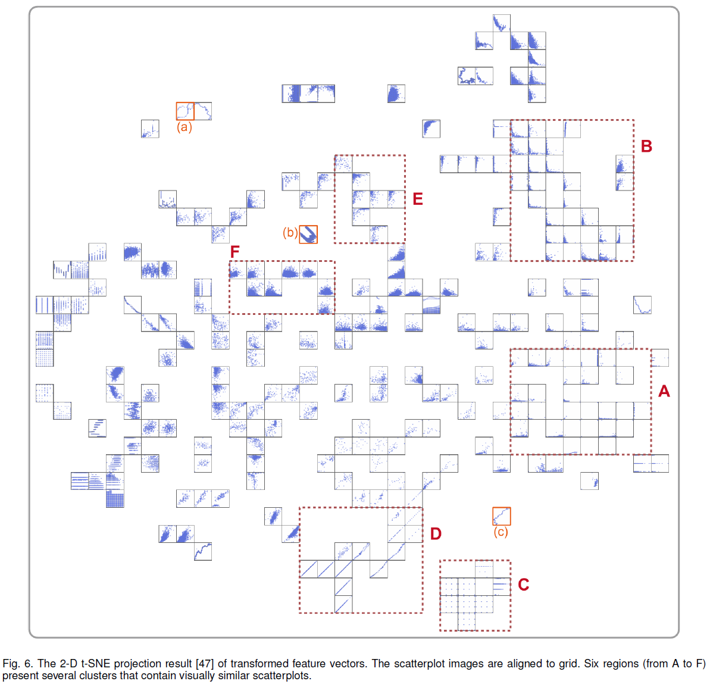
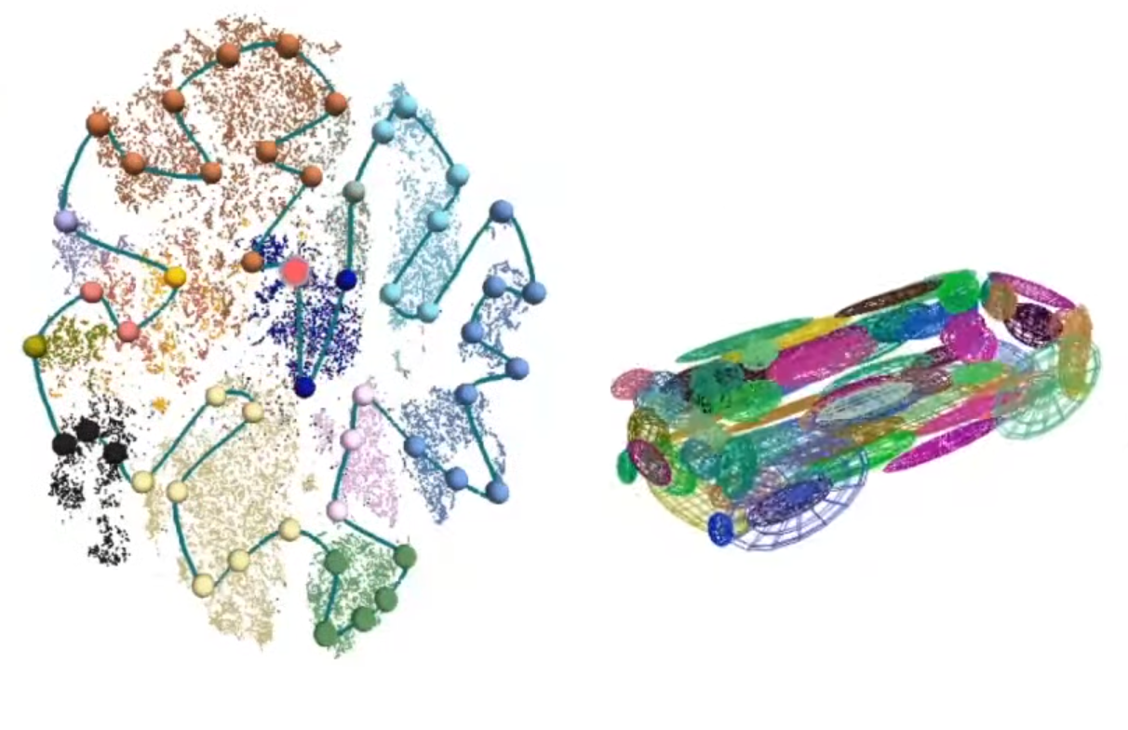
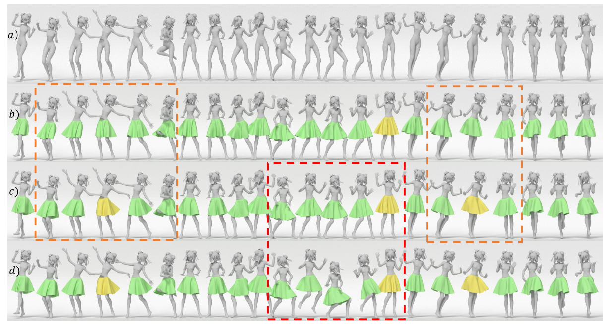
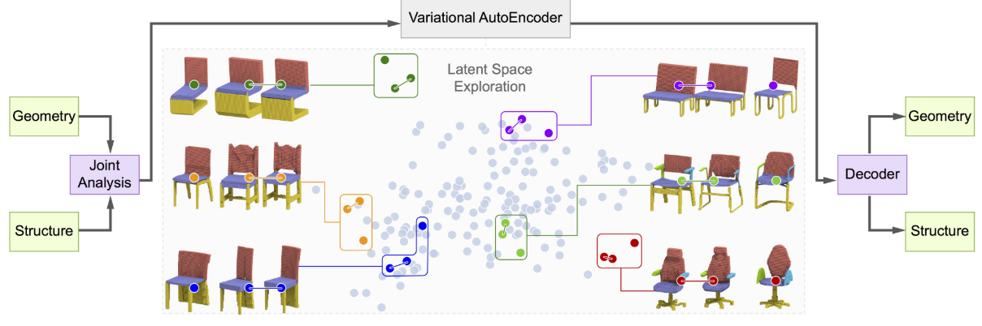
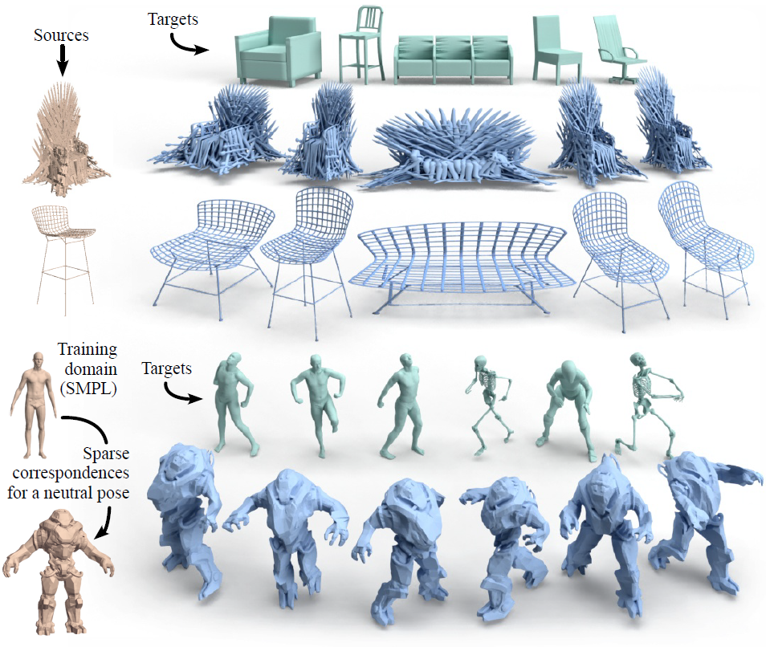
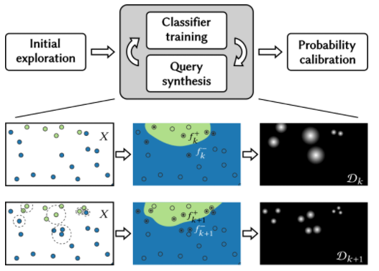
以生成为目的隐空间操作方法
Learning Shape Templates With Structured Implicit Functions
GANSpace
GAN Inversion: A Survey
ScatterNet
Learning an Intrinsic Garment Space for
Interactive Authoring of Garment Animation
SAGNet
Neural Cages
for Detail-Preserving 3D Deformations
Designing Chain Reaction Contraptions
from Causal Graphs
GAN Inversion : A survey; https://www.gwern.net/Faces; 3DGV
汇报人：梁天一
Notes:
不同颜色

Slide 2

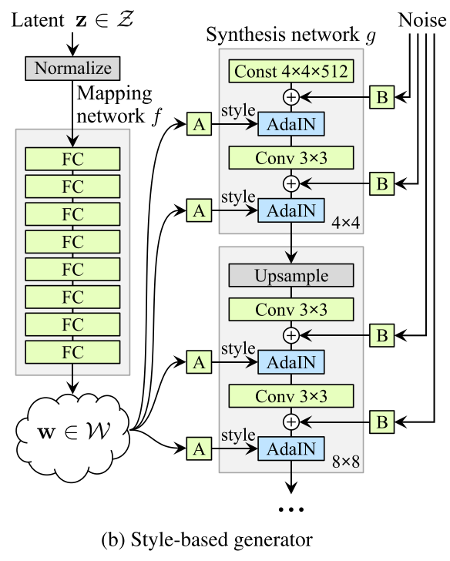
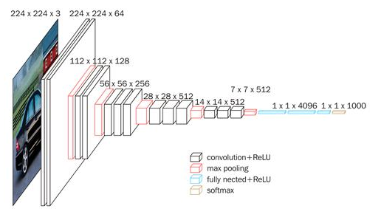
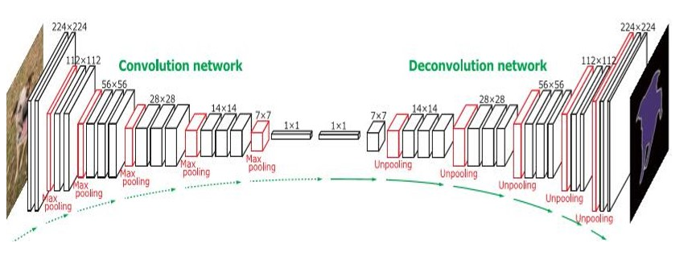
Preliminaries
概念背景
表示性学习(Representation Learning)
隐空间(latent space)与隐向量(latent code)
例子:stylegan/autoencoder/vgg16
给定一个 目标数据x ,学习一个隐向量z,
使得z∽x
没有嵌入,生成
嵌入,没有生成
嵌入
生成
Vgg16
Autoencoder
Notes:
我们先确定一下这个问题 给定边界作为输入

Slide 3
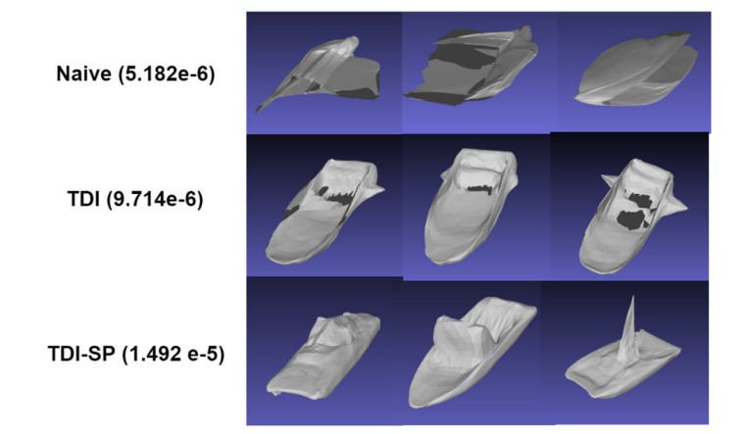
Preliminaries
问题定义
在生成数据过程中
怎么让网络能够生成高质量的各模态数据？
如何从隐空间里面找出高质量的数据?
上游应用和下游应用有哪些?
SAGNet SIGGRAPH2019
3D Shape Synthesis for Conceptual Design and Optimization Using Variational Autoencoders
ScatterNet[VIS]
Notes:
我们先确定一下这个问题 给定边界作为输入

Slide 4
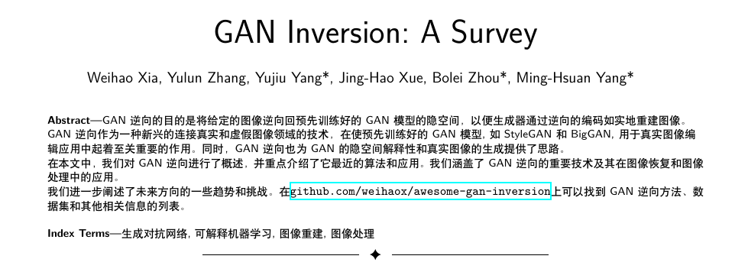
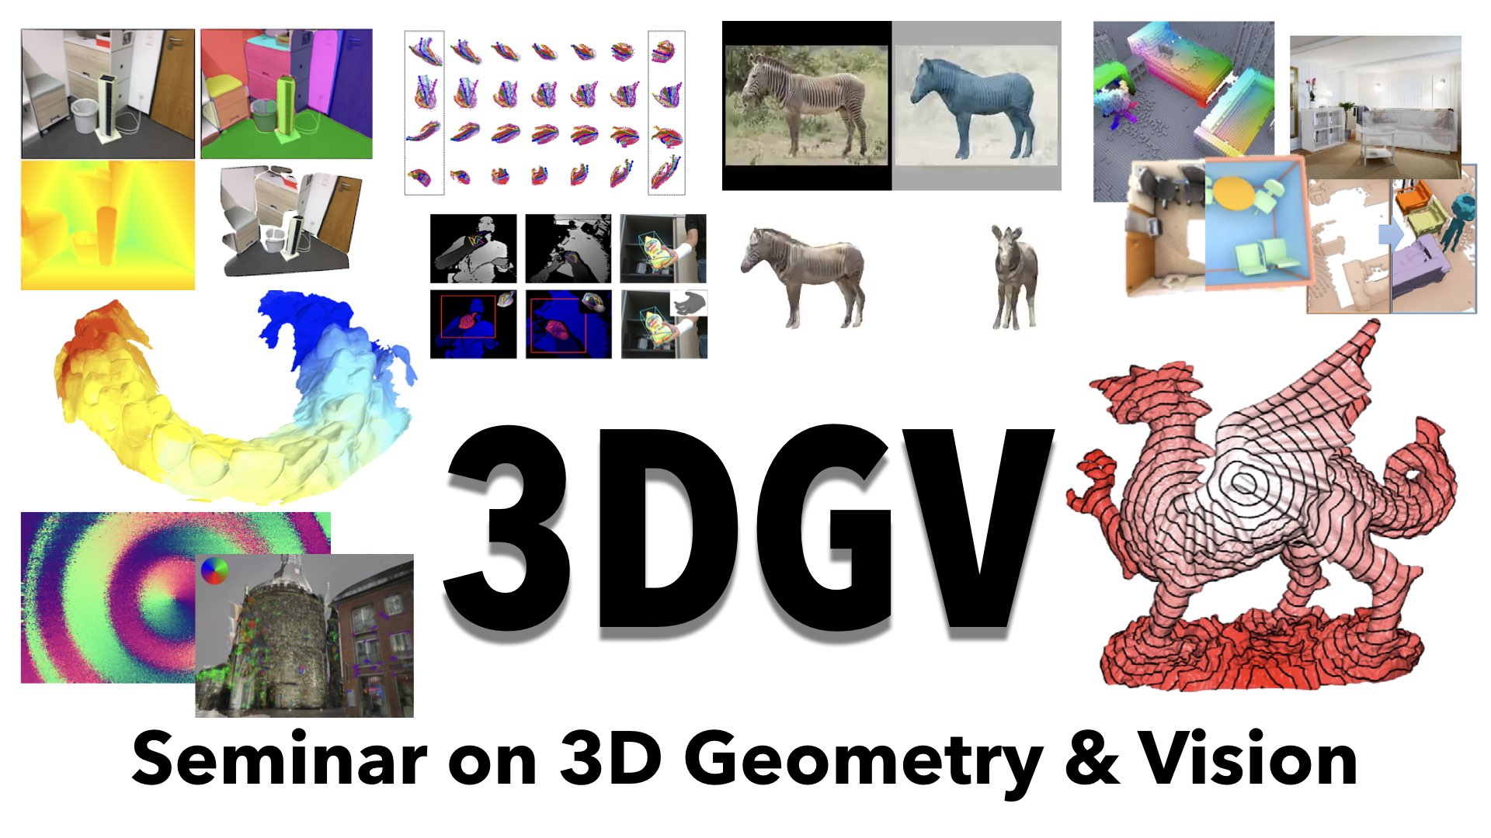
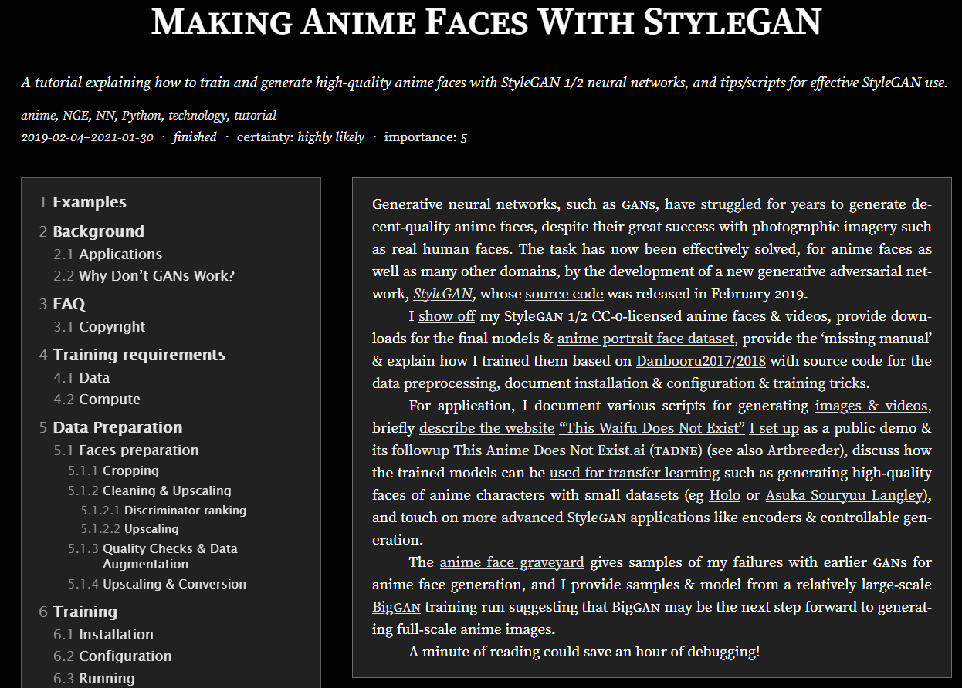
2. Related Work
Traditional Layout Generation
ML4VIS
ML4VIS
ML4VIS
Future Work
visualization creation
Image → 3D
Awesome Human Pose Estimation
Awesome neural rendering
3D Machine Learning
Awesome Deep Geometry Learning
Awesome Implicit Neural Representations
Awesome GAN-inversion papers
Indoor Scene Generation
Object Detection
LayoutGAN
Notes:
这里包括了他想argue对比的研究 1有些工作主要聚焦于用vis来解释ml，来加强数据分析，2自动可视化创造的调查考虑了ML-基于和非ML-基于的方法。而且只包含了特定的可视化问题

Slide 5

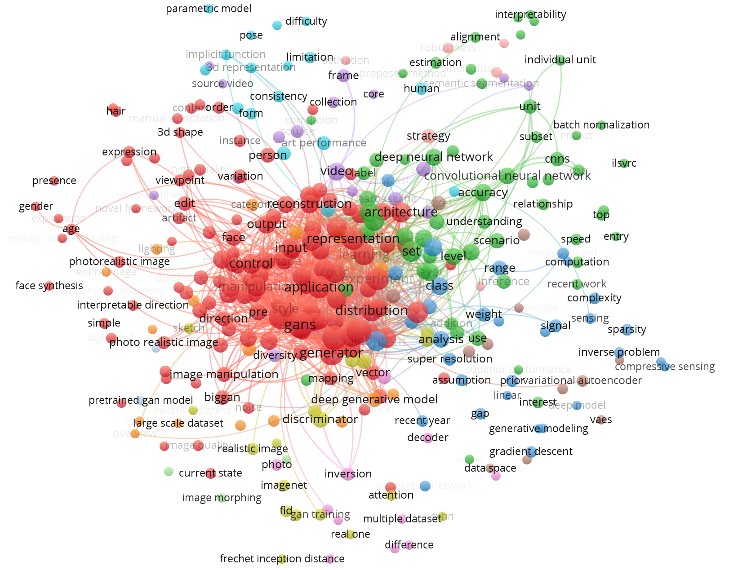
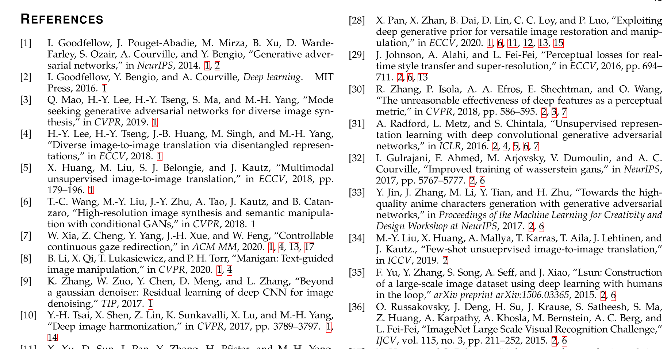
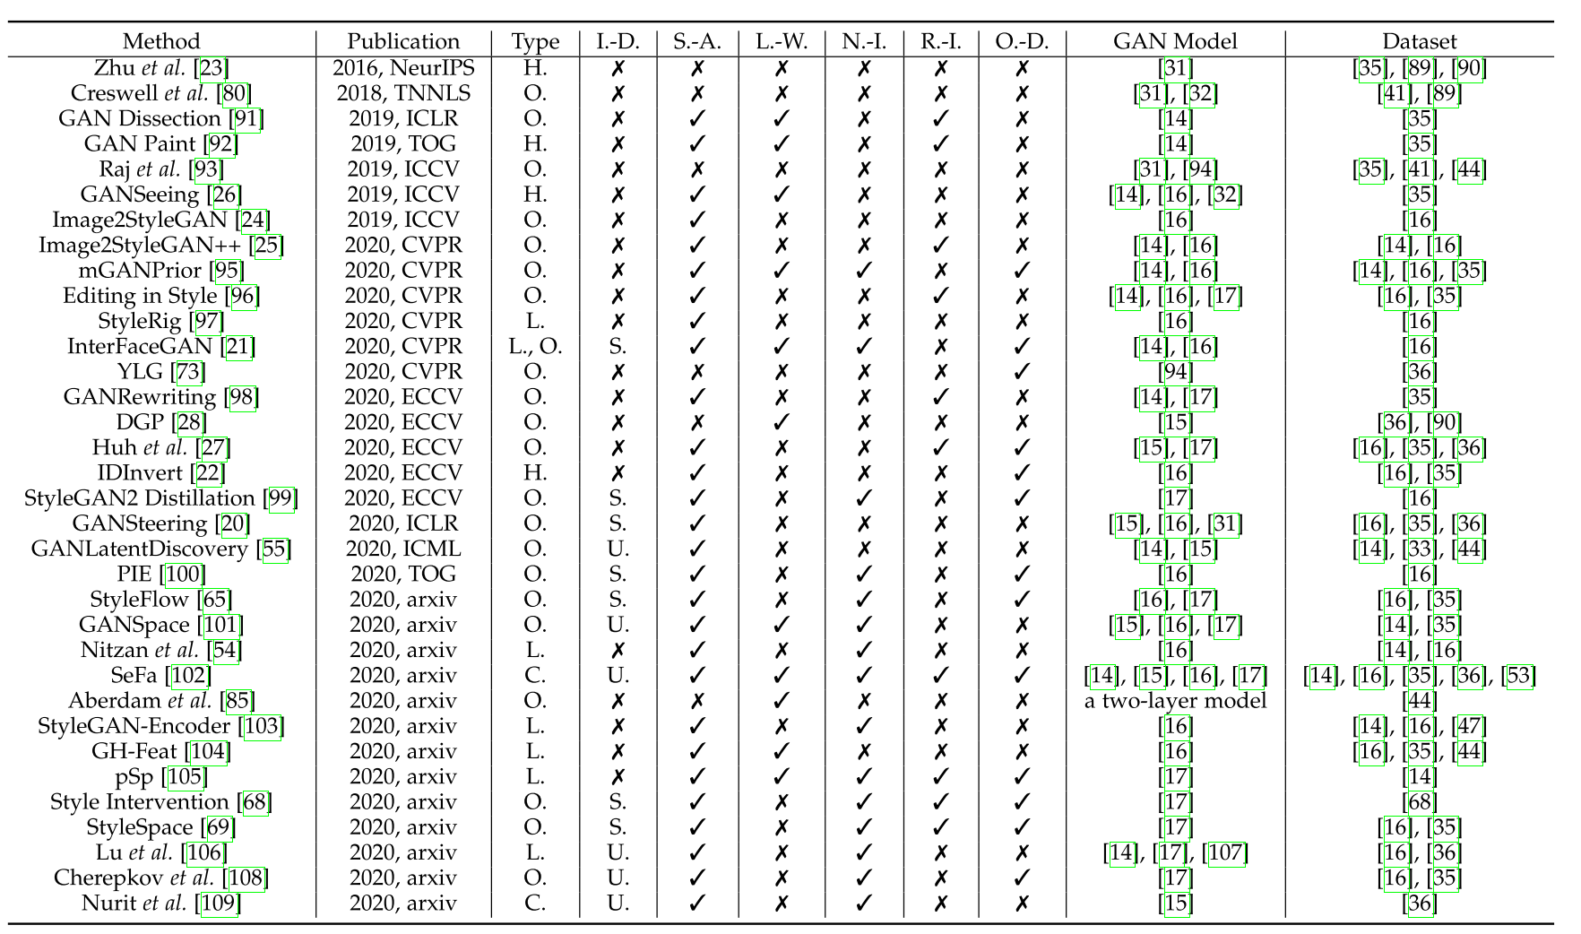

2. Related Work
Traditional Layout Generation
ML4VIS
ML4VIS
ML4VIS
Future Work
visualization creation
Image → 3D
Indoor Scene Generation
Object Detection
LayoutGAN
GAN Inversion: A Survey 引用的240+篇论文摘要共现词的图可视化
Notes:
这里包括了他想argue对比的研究 1有些工作主要聚焦于用vis来解释ml，来加强数据分析，2自动可视化创造的调查考虑了ML-基于和非ML-基于的方法。而且只包含了特定的可视化问题

Slide 6
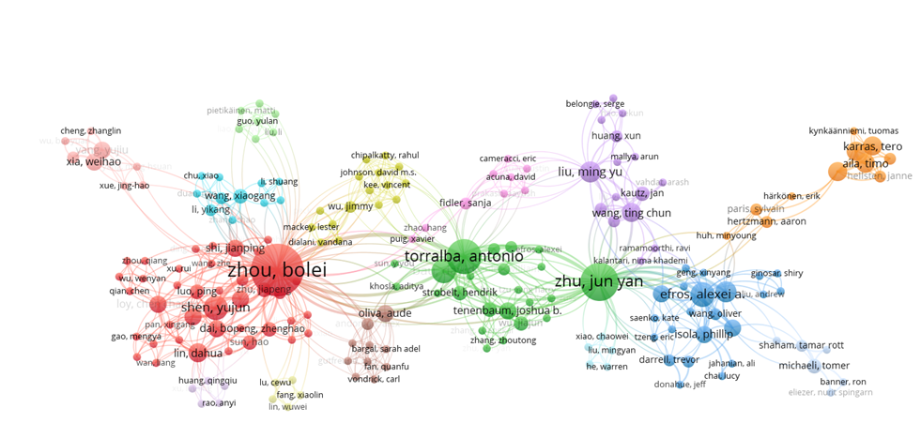

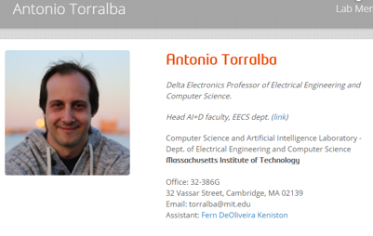
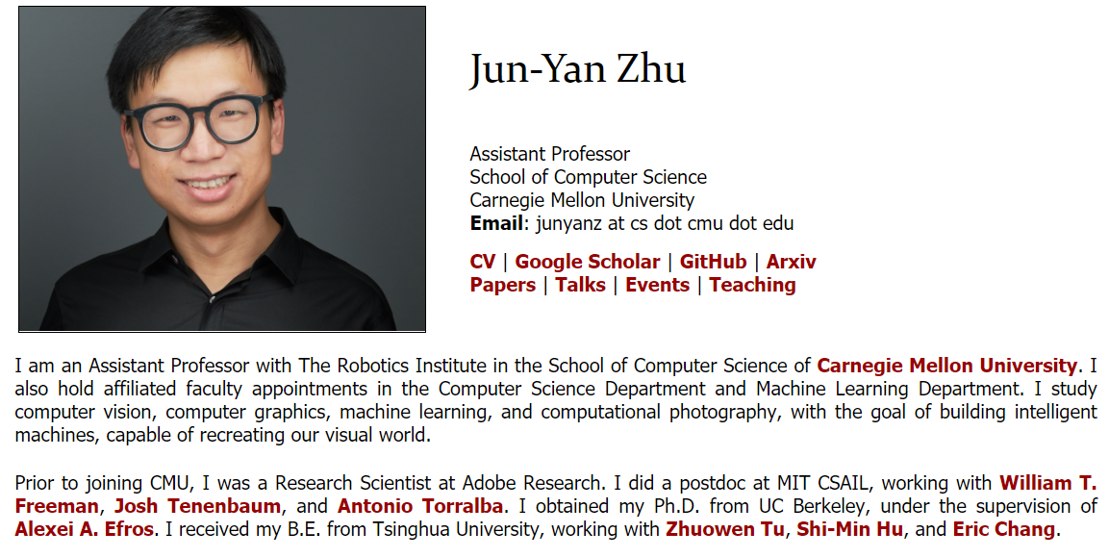
GAN Inversion: A Survey 引用的240+篇论文作者共现的图可视化
Traditional Layout Generation
ML4VIS
ML4VIS
ML4VIS
Future Work
visualization creation
Image → 3D
Indoor Scene Generation
Object Detection
LayoutGAN
http://bzhou.ie.cuhk.edu.hk/
https://www.cs.cmu.edu/~junyanz/
https://groups.csail.mit.edu/vision/torralbalab/
Notes:
这里包括了他想argue对比的研究 1有些工作主要聚焦于用vis来解释ml，来加强数据分析，2自动可视化创造的调查考虑了ML-基于和非ML-基于的方法。而且只包含了特定的可视化问题

Slide 7
如何从隐空间里面采样出高质量的数据
隐空间的分层
隐向量的分解
限制隐空间区域
可解释的方向/轨迹
生成器的逆向
逐层的隐向量控制
局部的隐向量控制
Notes:
来源 4个领域 的重要期刊，每个论文分解为mltask和vis process两个部分的归纳 下面是85的论文统计

Slide 8
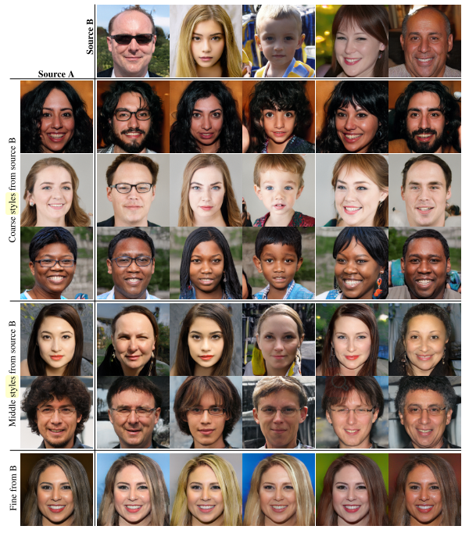
Style-based 分层控制
Traditional Layout Generation
Hierarchical
Motivation:
从宏观形状到局部纹理地生成
Method:
隐空间分层,并且逐层参与
Example:
Stylegan:从z->w的突破
[14,512]形状的向量

Slide 9
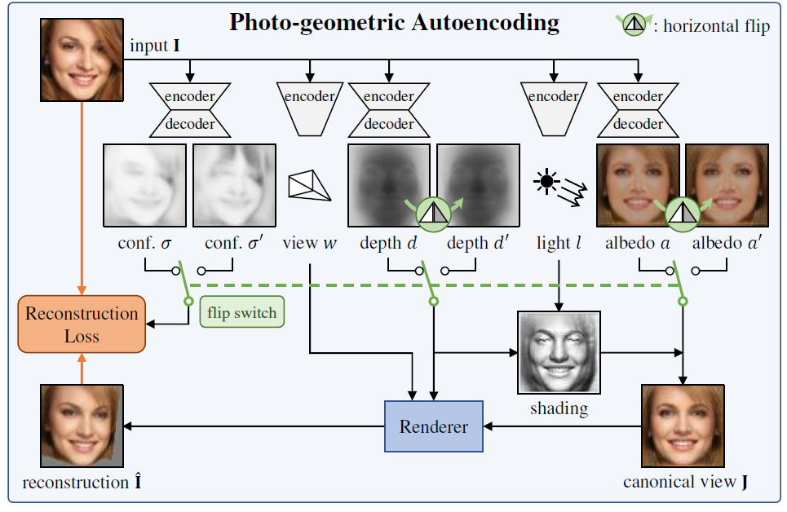
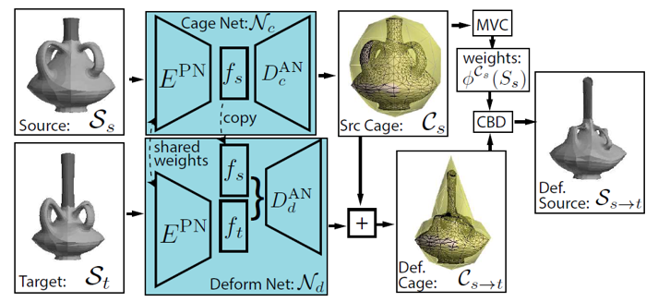
Latent code分解/Factorization
Traditional Layout Generation
Motivation:
控制生成物的属性
Method:
人为控制隐向量哪几维表示什么内容
Example:
2D->3D合成: CVPR20 oral
3D形状迁移:Neural Cages
Unsupervised Learning of Probably Symmetric Deformable 3D Objects from Images in the Wild CVPR2020 ORAL
Neural Cages
for Detail-Preserving 3D Deformations
CVPR 2020
Notes:
同样是有控制的生成,这个方法偏向于人工控制,在设计模型的时候就考虑到其中有哪些哪些地方,然后控制隐向量

Slide 10
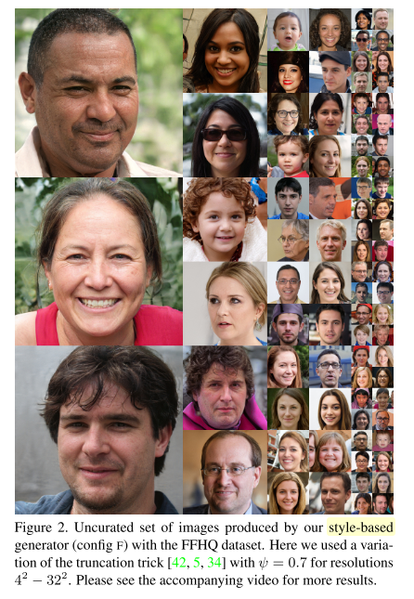
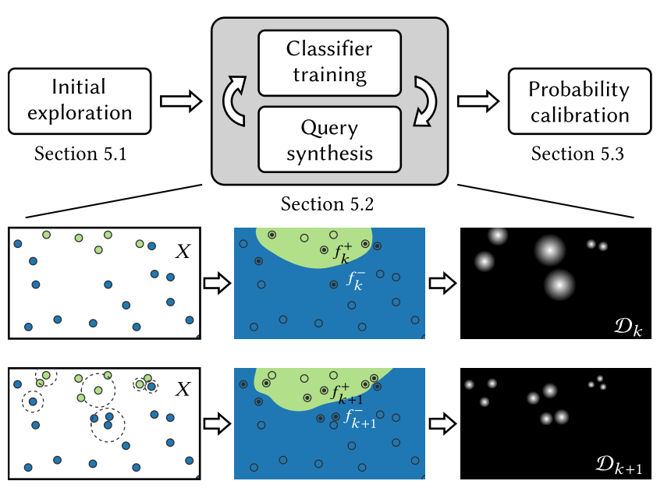
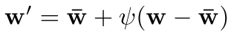
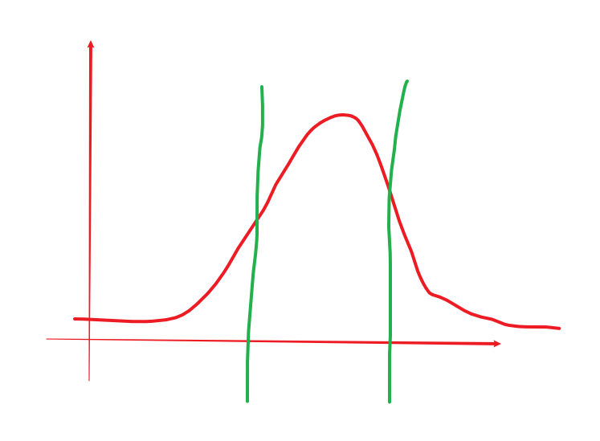
限制隐空间区域
Traditional Layout Generation
Motivation:
保证生成物具有高质量
Method:
约束隐空间的采样范围
Example:
Stylegan:truncation trick
Learning-based
Designing Chain Reaction Contraptions from Causal Graphs
Notes:
来源 4个领域 的重要期刊，每个论文分解为mltask和vis process两个部分的归纳 下面是85的论文统计

Slide 11
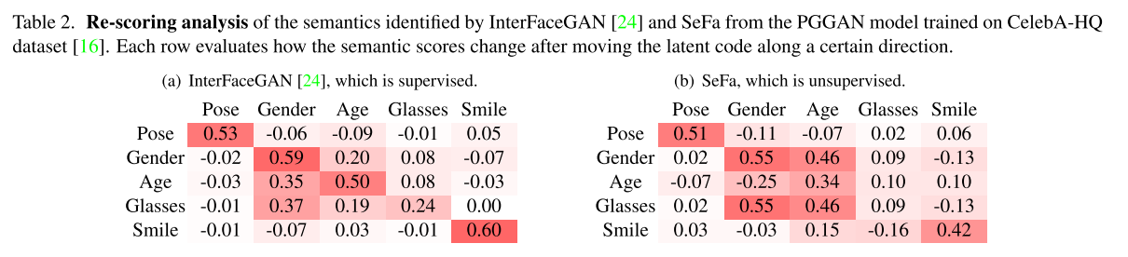
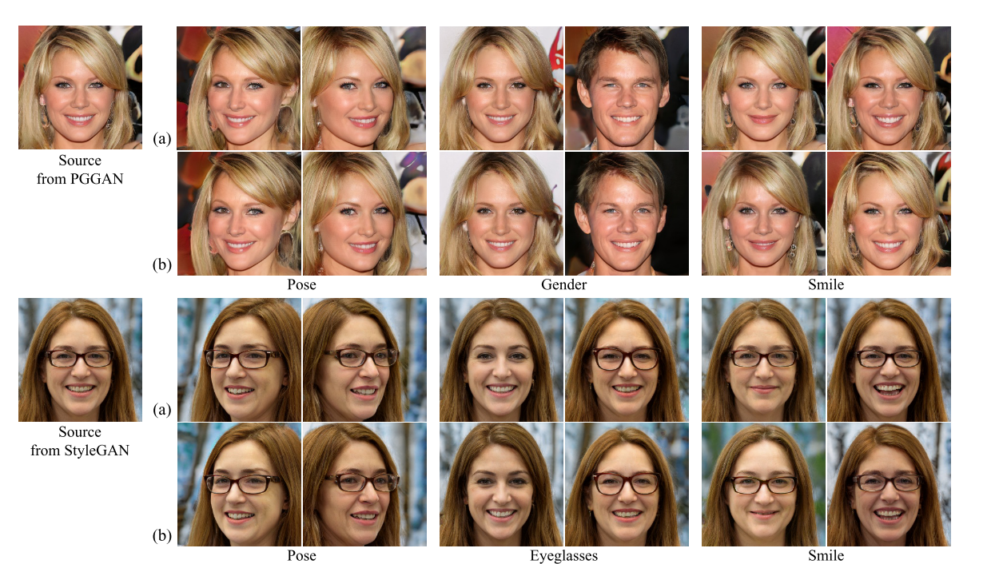
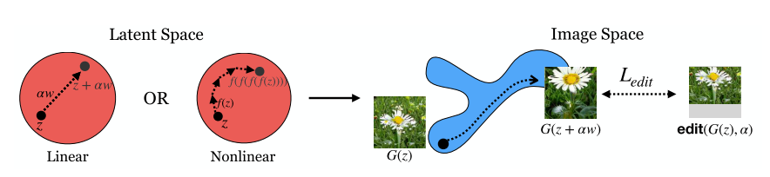
Interpretable direction/trace
Traditional Layout Generation
Motivation:
交互式地编辑生成物
Method:
约束隐空间的采样范围
Example:
有监督的
无监督的
Sample-based:GANSpace
Learning-based:InterFaceGAN
Closed-Form:Sefa / ISDA
http://47.101.153.195:32007/

Slide 12
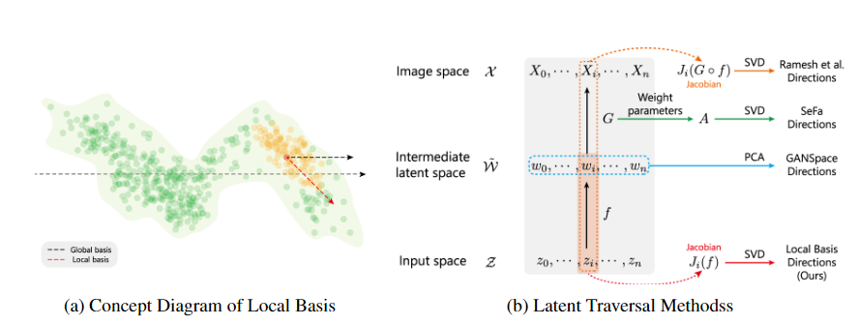
Interpretable direction/trace
Traditional Layout Generation
Motivation:
交互式地编辑生成物
Method:
约束隐空间的采样范围
Example:
有监督的
无监督的
Sample-based:GANSpace
Learning-based:InterFaceGAN
Closed-Form:Sefa / ISDA
http://47.101.153.195:32007/
DO NOT ESCAPE FROM THE MANIFOLD: DISCOVERING THE LOCAL COORDINATES ON THE LATENT SPACE OF GANS

Slide 13
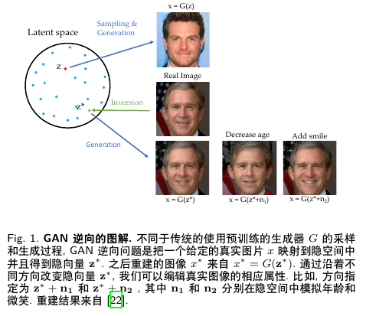
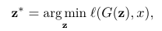
Inversion
Traditional Layout Generation
Motivation:
要用深度生成模型来进行图像处理时,需要将不在训练集中的真实图像学到
Method:
将可能位于训练集之外的物体也嵌入到隐空间
基于优化的
基于学习的
混合的方法
Example:
GAN Inversion:A Survey
Notes:
来源 4个领域 的重要期刊，每个论文分解为mltask和vis process两个部分的归纳 下面是85的论文统计

Slide 14
Inversion
Traditional Layout Generation
Motivation:
要用深度生成模型来进行图像处理时,需要将不在训练集中的真实图像学到
Method:
将可能位于训练集之外的物体也嵌入到隐空间
基于优化的
基于学习的
混合的方法
Example:
GAN Inversion:A Survey
Notes:
来源 4个领域 的重要期刊，每个论文分解为mltask和vis process两个部分的归纳 下面是85的论文统计

Slide 15
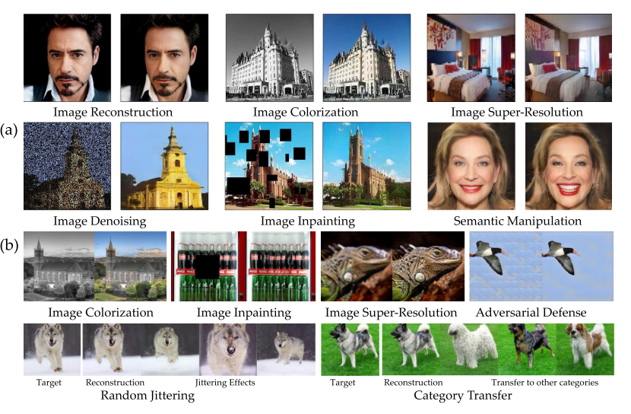
Inversion
Traditional Layout Generation
Motivation:
要用深度生成模型来进行图像处理时,需要将不在训练集中的真实图像学到
Method:
将可能位于训练集之外的物体也嵌入到隐空间
基于优化的
基于学习的
混合的方法
Example:
GAN Inversion:A Survey
Notes:
来源 4个领域 的重要期刊，每个论文分解为mltask和vis process两个部分的归纳 下面是85的论文统计

Slide 16
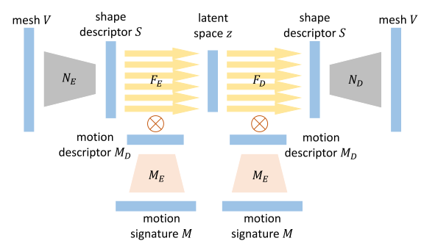
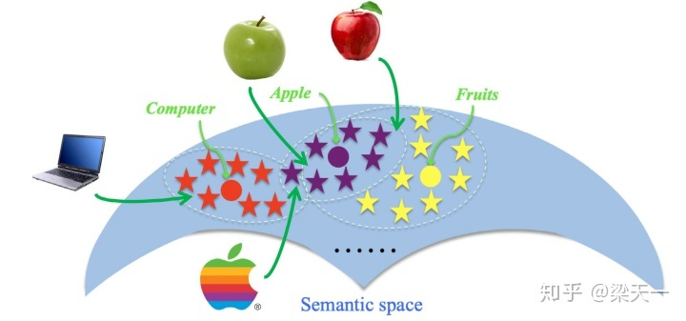
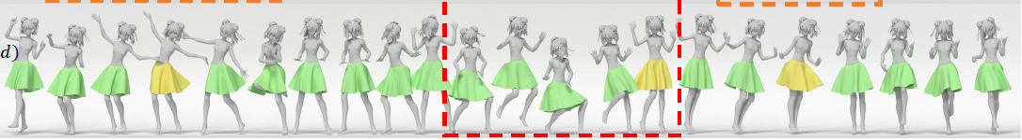
Share one space
Traditional Layout Generation
Motivation:
生成完全不同类型的数据组合
Method:
把多模态的数据嵌入到隐空间
Example:
服装动作合成
多媒体搜索
Learning an Intrinsic Garment Space for Interactive Authoring of Garment Animation
SIGGRAPH：生成创意图形的智能工具3
Notes:
来源 4个领域 的重要期刊，每个论文分解为mltask和vis process两个部分的归纳 下面是85的论文统计

Slide 17
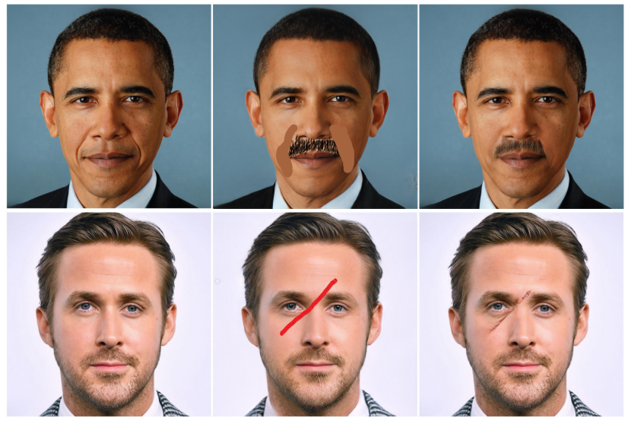
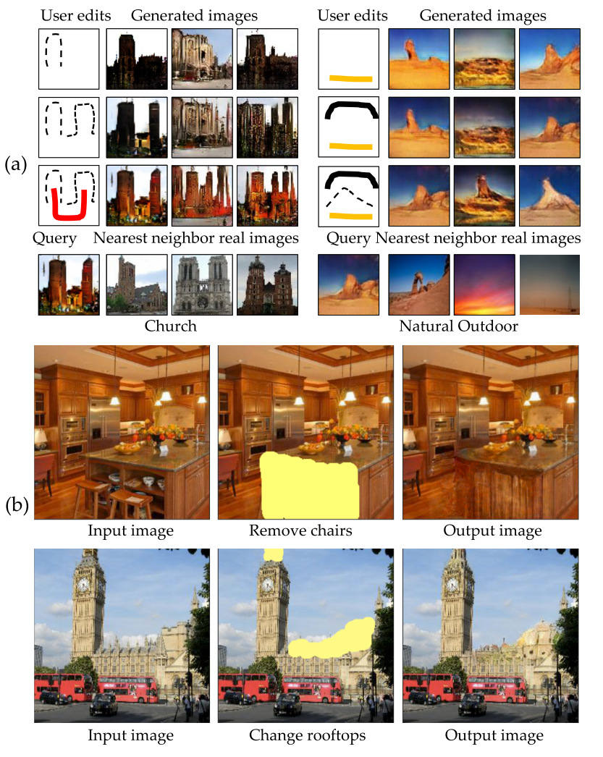
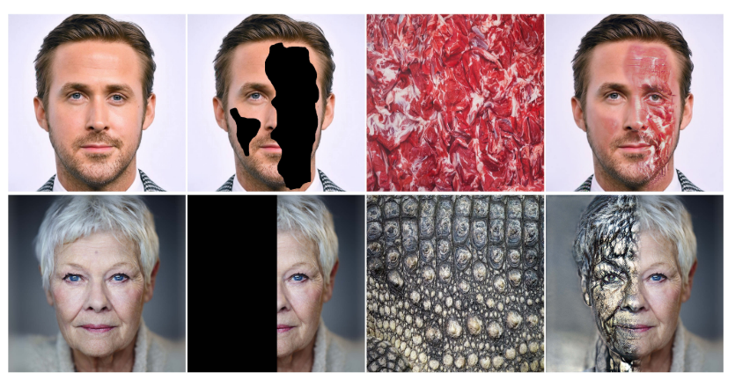
local/layer
Traditional Layout Generation
Motivation:
用户界面中进行类似笔刷的局部编辑
Method:
Image2StyleGAN++
Example:
局部风格迁移
局部图像生成
Gan dissection
Image2StyleGAN++
Notes:
来源 4个领域 的重要期刊，每个论文分解为mltask和vis process两个部分的归纳 下面是85的论文统计

Slide 18
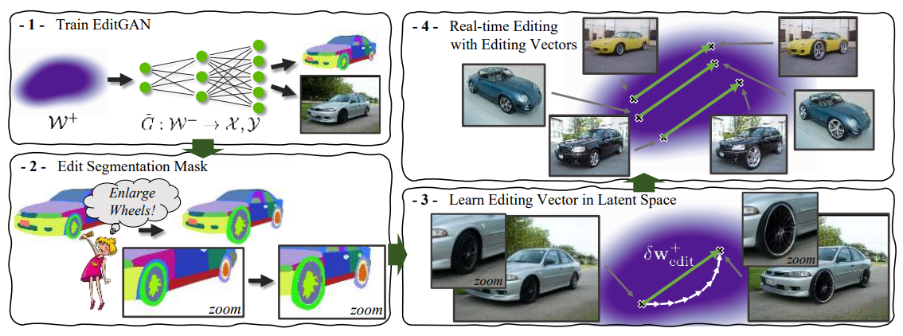
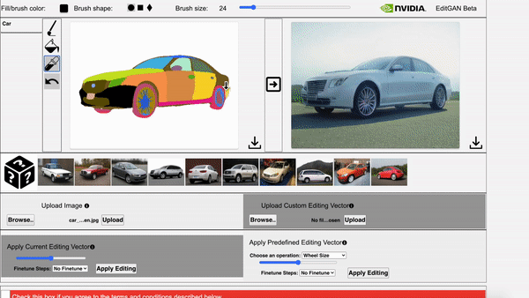
local/layer
Traditional Layout Generation
Motivation:
用户界面中进行类似笔刷的局部编辑
Method:
EditGAN=masked latent edit
Example:
局部图像编辑
editGAN2021
Notes:
来源 4个领域 的重要期刊，每个论文分解为mltask和vis process两个部分的归纳 下面是85的论文统计

Slide 19
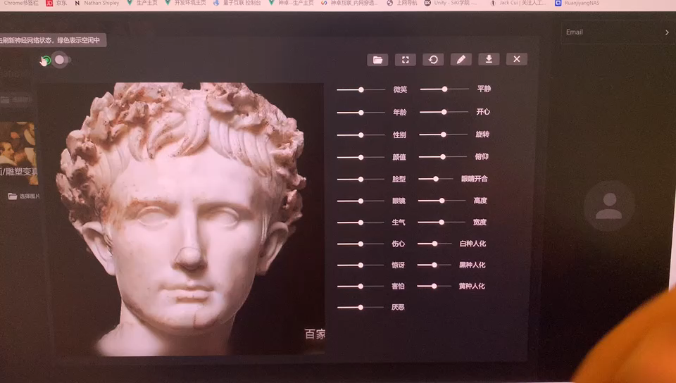
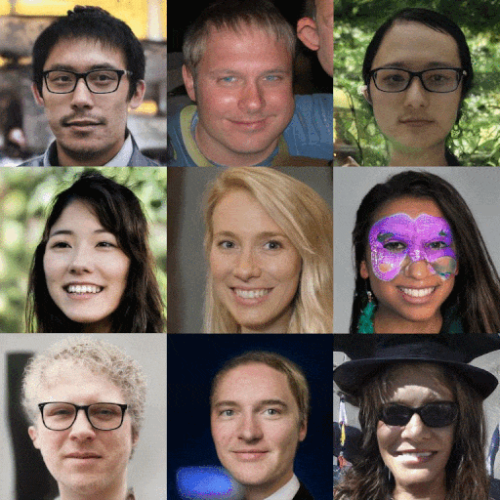
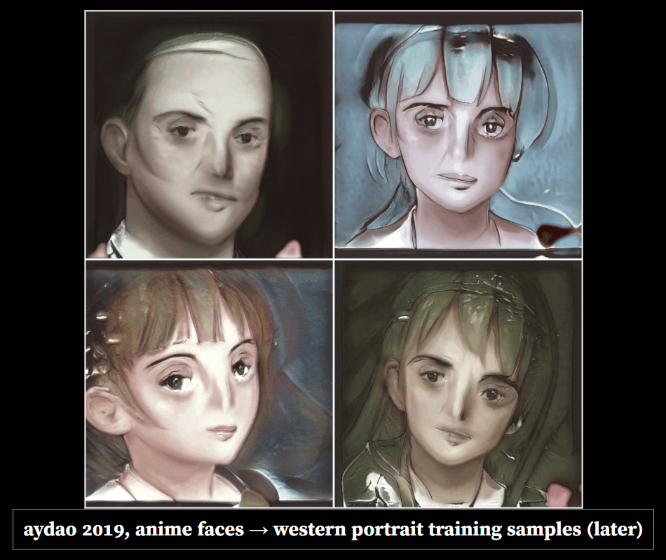
Transfer learning
Traditional Layout Generation
Motivation:
风格迁移,但是希望能形状能有所改变
Method:
针对stylegan这样的分层隐空间,将source和target的部分模型层权重交叉
利用GAN Inversion的方法
Example:
基于Blend的迁移学习
群里找到的Demo
Blend:https://www.gwern.net/docs/www/www.justinpinkney.com
/e28f418fd89a348f1e659c67cec5bb17d92d3894.html
Notes:
来源 4个领域 的重要期刊，每个论文分解为mltask和vis process两个部分的归纳 下面是85的论文统计

Slide 20
5 Future
之前所有内容截止到2021年3月,后面发生了很多事情,总体呈现几个方向
跨模态 Clip+VQGAN/Talk-to-Edit
一直以来的夙愿:让网络暴露更多的属性显示控制
尤其是3D,和Nerf等隐式表征进行结合,比如siggraph2021的上科大nerf编辑
拟合变化流场?
喜闻乐见Backbone演进: StyleGAN3 代表了解决层次化问题后,进一步解决高频部分表征问题,为3D化提供基础
传数据还是传网络?数据即映射,超大规模场景表示

Slide 21
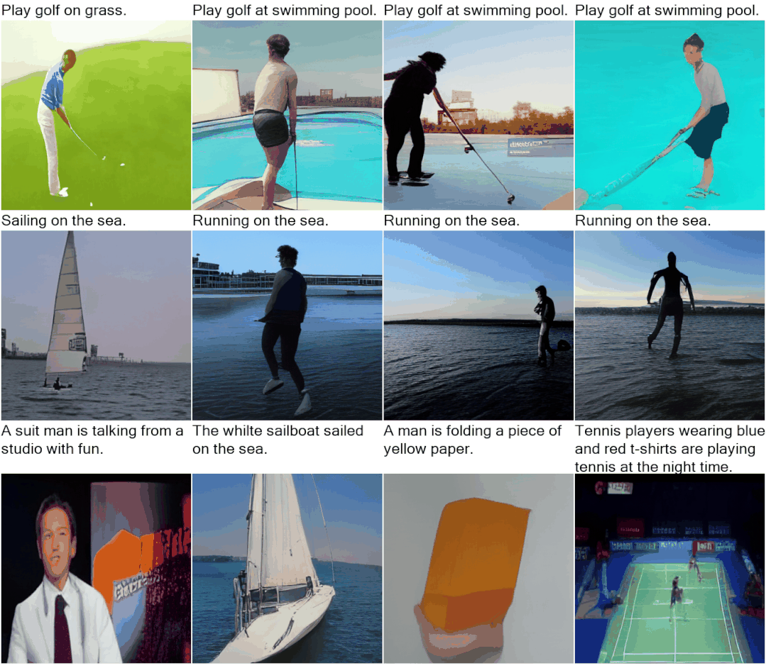
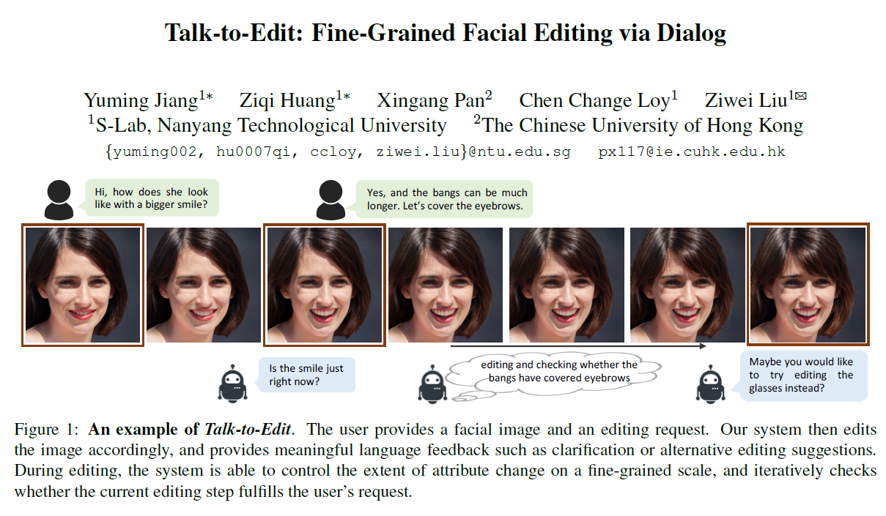
5 Future跨模态
文本+图像+视频=大一统视觉模型?
Talk-to-Edit ICCV2021
女娲

Slide 22
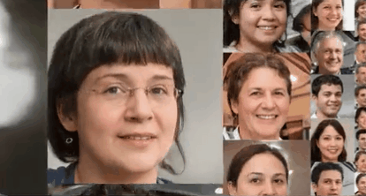
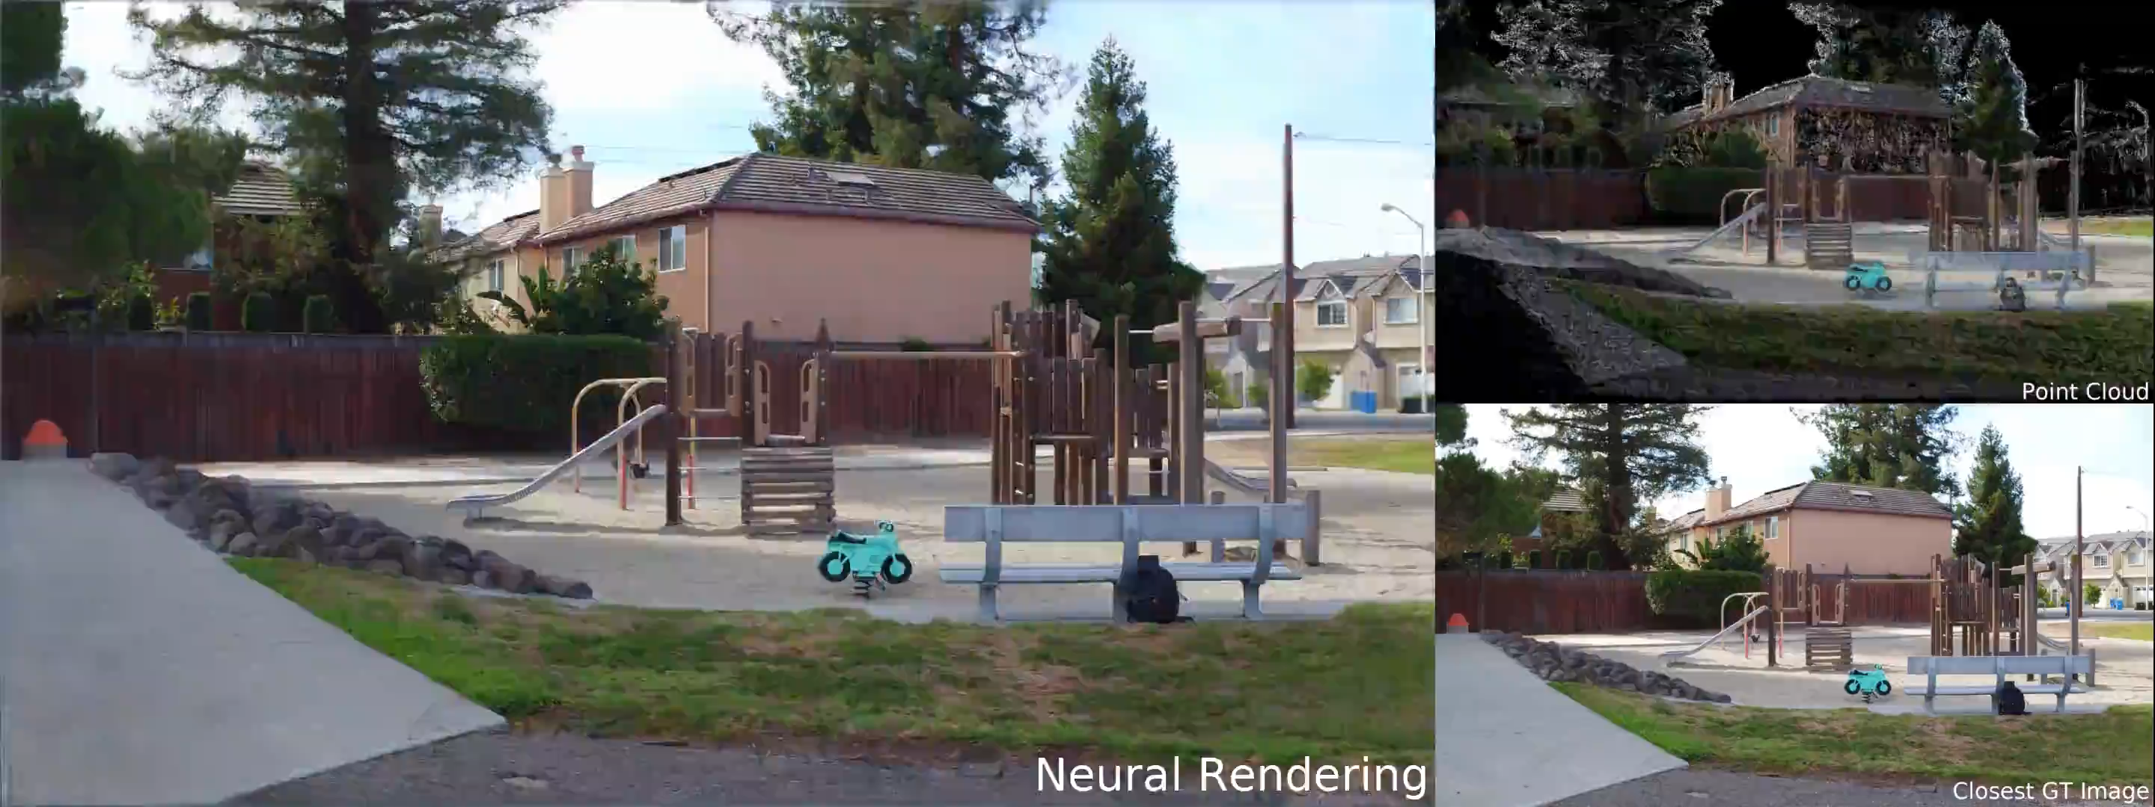
5 Future让网络暴露更多的属性显示控制
3D和Nerf等隐式表征结合:视角/光照等图形模型->Neural Rendering
StyleNerf ICLR 2021
ADOP ICCV 2021

Slide 23


5 Future让网络暴露更多的属性显示控制
语义变化场
Differential subspace search TOG 2020
Global
↓
Local
局部
Talk-to-Edit ICCV2021
EditGAN 2021

Slide 24

5 Future
之前所有内容截止到2021年3月,后面发生了很多事情,总体呈现几个方向
跨模态 Clip+VQGAN/Talk-to-Edit
一直以来的夙愿:让网络暴露更多的属性显示控制
尤其是3D,和Nerf等隐式表征进行结合,比如siggraph2021的上科大nerf编辑
拟合变化流场?
喜闻乐见Backbone演进: StyleGAN3 代表了解决层次化问题后,进一步解决高频部分表征问题,为3D化提供基础
传数据还是传网络?数据即映射,超大规模场景表示
StyleGAN3 neurips2022

Slide 25

5. 传送门
Awesome Human Pose Estimation
Awesome neural rendering
3D Machine Learning
Awesome Deep Geometry Learning
Awesome Implicit Neural Representations
Awesome GAN-inversion papers
Blog:https://www.gwern.net/Faces
Github: Awesome List
知乎:简单介绍:SIGGRAPH：生成创意图形的智能工具3

Slide 26
5. 传送门

